Slide 1
Lesson 1
Variable + Assignment

Slide 2
Chuẩn bị
- Cài đặt visual code
- Tạo folder: d:/c4e
- Dùng terminal:
cd <directory>
cd ..
python3 <file-name>.py

Slide 3


Print
Chạy thử
Chạy thử
Notes:
- Viết từng chữ
- Giải thích từng chữ chi tiết
- Save trước khi chạy
- Autosave

Slide 4
Print
- Trước khi chạy phải save nếu có thay đổi code
- Hoặc sử dụng autosave

Slide 5


Print
print là một hàm dùng để in ra chuỗi
"hello word" là text, văn bản hoặc chuỗi
Hai dòng khác nhau ở đâu

Slide 6


Print
Chạy các lệnh sau
- "5" là kiểu dữ liệu chuỗi, 5 là kiểu dữ liệu số nguyên
- In ra thì giống nhau, nhưng bản chất là khác nhau
- Kiểu dữ liệu số: Dùng trong các biểu thức tính toán, 5+1 = 6
- Kiểu dữ liệu chuỗi: Dùng để biểu diễn các đoạn text: "5"+"1"="51"

Slide 7

Variable & Assignment
Chạy các lệnh sau
=> n ở trước print và trong print có là một hay không? Tại sao?

Slide 8

Variable & Assignment
- n ở trước print và trong print là 1 nên mới in ra được
- Trong các ngôn ngữ lập trình đều có xu hướng coi những thứ giống nhau là một thứ
=> Dự đoán sẽ in ra gì?

Slide 9
Variable & Assignment
- n ở trước print và trong print là 1 nên mới in ra được
- Trong các ngôn ngữ lập trình đều có xu hướng coi những thứ giống nhau là một thứ
=> Dự đoán sẽ in ra gì?

Slide 10

Variable & Assignment
- Chạy thử đoạn code sau, dự đoán sẽ in ra gì ? tại sao?

Slide 11
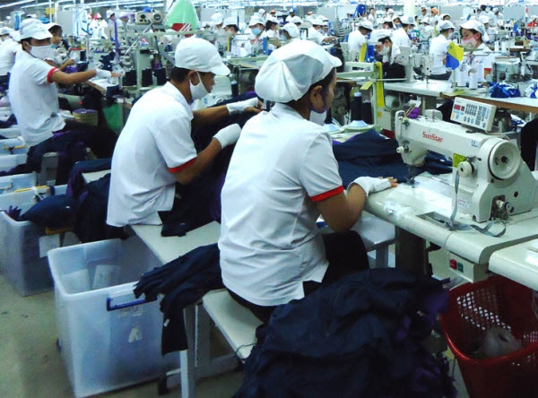
Variable
- Biến được dùng để lưu trữ dữ liệu (số nguyên, số thực, văn bản, ...)
- Trong quá trình chạy chương trình giá trị của biến có thể thay đổi
- Biến có trong tất cả các ngôn ngữ lập trình
- Hiện tại ghi nhớ 2 kiểu dữ liệu:
a = 1 # biến chứa số nguyên
b = "1" # biến b chứa chuỗi
Notes:
https://www.codehub.vn/Python-Co-Ban/Bien-va-Kieu-Du-Lieu

Slide 12
Assignment
cú pháp: <tên biến> = <giá trị>
- Lệnh gán là một lệnh trong python (và tất cả các ngôn ngữ lập trình)
- Sử dụng để sao chép giá trị vào biến
- Sau lệnh gán thì giá trị cũ mất đi và
chỉ còn giá trị mới, Giống như một vật
chứa chỉ chứa được một thứ một lúc
Notes:
https://www.codehub.vn/Python-Co-Ban/Bien-va-Kieu-Du-Lieu

Slide 13
Search?
1. Tìm kiếm trên internet các điều kiện đặt tên biến? (từ khóa để tìm kiếm là gì?)
2. Tự đặt 4 tên biến đúng? và 4 tên biến sai? (theo qui tắc tìm được)
3. Chạy thử trong vs code xem nếu đặt sai tên biến thì sẽ thế nào?
4. Lệnh gán nào sau đây là đúng:
a = 12
b = 1.4142
"xin chao" = b
Notes:
https://www.codehub.vn/Python-Co-Ban/Bien-va-Kieu-Du-Lieu

Slide 14
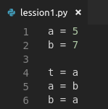
Search?
1. Phép gán là 1 toán tử, tìm kiếm xem trong python có những toán tử số học nào?
2. Viết chương trình nhập vào độ dài hai cạnh hình chữ nhật, in ra (sử dụng lệnh input để nhập giá trị từ bàn phím):
- Diện tích của hình chữ nhật
- Chu vi của hình chữ nhật
3. Đoạn chương trình sau có chức năng gì?
Notes:
https://www.codehub.vn/Python-Co-Ban/Bien-va-Kieu-Du-Lieu
Tổng kết lại kiến thức và 0+0

Slide 15
Fun with turtle - Python interactive shell
from turtle import *
mainloop()
Notes:
https://www.codehub.vn/Python-Co-Ban/Bien-va-Kieu-Du-Lieu

Slide 16
Fun with turtle
from turtle import *
forward(200)
mainloop()
Notes:
https://www.codehub.vn/Python-Co-Ban/Bien-va-Kieu-Du-Lieu

Slide 17
Fun with turtle
from turtle import *
shape(“turtle”)
forward(200)
mainloop()
=> tại sao với lệnh forward thì rùa lại đi sang phải? muốn đi lên trên thì phải làm gì?
Notes:
https://www.codehub.vn/Python-Co-Ban/Bien-va-Kieu-Du-Lieu

Slide 18
Fun with turtle
from turtle import *
shape(“turtle”)
forward(200)
left(90)
mainloop()
=> Hãy vẽ 1 hình vuông ?
Notes:
https://www.codehub.vn/Python-Co-Ban/Bien-va-Kieu-Du-Lieu

Slide 19
Fun with turtle
from turtle import *
shape(“turtle”)
forward(200)
left(90)
forward(200)
left(90)
forward(200)
left(90)
forward(200)
mainloop()
Notes:
https://www.codehub.vn/Python-Co-Ban/Bien-va-Kieu-Du-Lieu

Slide 20
Fun with turtle
from turtle import *
shape(“turtle”)
forward(200)
left(90)
forward(200)
left(90)
forward(200)
left(90)
forward(200)
left(30) # copy ra 4 lần cả đoạn trên
mainloop()
Notes:
https://www.codehub.vn/Python-Co-Ban/Bien-va-Kieu-Du-Lieu

Slide 21
Fun with turtle
Làm sao để vẽ được 100 hình, 1000 hình ???
Notes:
https://www.codehub.vn/Python-Co-Ban/Bien-va-Kieu-Du-Lieu

Slide 22
Fun with turtle
from turtle import *
shape("turtle")
for i in range(3):
forward(200)
left(90)
forward(200)
left(90)
forward(200)
left(90)
forward(200)
left(30)
mainloop()
Notes:
https://www.codehub.vn/Python-Co-Ban/Bien-va-Kieu-Du-Lieu

Slide 23
Thanks

Slide 24



Next - If in python3
Bài toán 1
Nhập một số từ bàn phím và in ra giá trị tuyệt đối của số đó.
Bài toán 2
Nhập tuổi của 1 người, xem người đó ở lứa tuổi nào (ví dụ như trên youtube cần thông tin này để có cho phép xem video hay không)

Slide 25



Ex
1. Nhập năm sinh của 1 người từ bàn phím và in ra tuổi của người đó?
2. Viết chương trình nhập đồ dài ba cạnh của tam giác, in ra diện tích của tam giác theo công thức sau:
biết hàm tính căn x là: x**0.5 (toán tử ** là toán tử mũ)
3. Nhập số nguyên x,y và in ra giá trị biểu thức sau:

